Slide 1
KOMBINATORIKA DASAR

Slide 2
Kombinatorika Dasar
Secara matematika, kombinatorika adalah cabang matematika mengenai objek khusus. Aspek-aspek kombinatorika meliputi menghitung objek yang memenuhi kriteria tertentu, menentukan apakah kriteria dipenuhi, menganalisis atau mencari objek yang memenuhi kriteria, menentukan objek "terbesar", "terkecil", atau yang "optimal", dan menentukan struktur suatu objek.
Secara bahasa mudahnya, kombinatorika adalah ilmu matematika yang mempelajari tentang menghitung banyaknya cara atau banyak kemungkinan dari sesuatu.

Slide 3
Kombinatorika Dasar
Aturan Penjumlahan
Jika suatu kejadian x bisa dipecah menjadi N buah kejadian yang saling lepas / tidak beririsan (misal a1, a2, … , aN) maka banyaknya cara untuk menyelesaikan kejadian x adalah
a1 + a2 + a3 + … + aN
Contoh :
Dari kota A ke kota B ada beberapa jenis angkutan yang dapat digunakan. Ada 2 travel, 2 kapal laut dan 1 pesawat terbang yang dapat dipilih.
Ada berapa total cara berbeda untuk berangkat dari kota A ke kota B?
Jawab :
Terdapat 2+2+1 = 5 cara berbeda

Slide 4
Kombinatorika Dasar
Aturan Perkalian
Jika beberapa kejadian merupakan kejadian yang dikerjakan dengan berurutan.
Kejadian pertama diselesaikan dengan n1 cara
Diikuti kejadian kedua dengan n2 cara
Diikuti kejadian ketiga n3 cara,
. . . , dan seterusnya
Maka keseluruhan kejadian dalam urutan demikian dapat diselesaikan dengan n1 x n2 x n3 . . . cara

Slide 5
Kombinatorika Dasar
Aturan Perkalian
Contoh :
Di suatu kelas, terdapat 15 orang siswa laki-laki dan juga 10 orang siswa perempuan. Jika Pak Guru ingin memilih 2 orang dari kelas tersebut dengan rincian 1 laki-laki dan 1 perempuan, maka banyaknya kemungkinan Pak Guru memilih ada sebanyak … cara
Jawab:
Karena Pak Guru ingin memilih 1 laki-laki dan 1 perempuan, maka banyaknya kemungkinan adalah 15 * 10 = 150

Slide 6
Kombinatorika Dasar
Faktorial
Untuk setiap bilangan asli n , faktorial dari n atau n factorial didefinisikan sebagai:
n! = n(n-1). (n-2) … 3.2.1
Dengan 0! = 1

Slide 7


Kombinatorika Dasar
Kombinasi
Istilah kombinasi dalam matematika kombinatorik berarti himpunan objek yang tidak mementingkan urutan. Kombinasi unsur dari buah objek tanpa memperhatikan urutannya adalah
Contoh :
Irfan memiliki 4 buah pulpen berwarna merah, putih, biru, dan kuning. Jika Irfan ingin mengambil 2 buah pulpen, maka banyaknya cara Irfan agar bisa mengambil pulpen adalah …
Jawab
Karena Irfan memiliki 4 buah pulpen, maka jawabannya adalah
Ket: Mengapa pakai kombinasi? Karena pengambilan disini tidak memperhatikan urutan. Sebagai contoh kita mengambil warna merah lalu putih dengan sebaliknya, akan tetap diitung hal yang sama, karena sama-sama mengambil warna putih dan merah.

Slide 8


Kombinatorika Dasar
Permutasi
Permutasi adalah penyusunan kembali suatu kumpulan objek dalam urutan yang berbeda dari urutan yang semula. Permutasi k unsur yang disusun dari n unsur yang tersedia (setiap unsurnya berlainan) dengan memperhatikan urutannya dirumuskan dengan
Contoh :
Akan dibentuk sebuah bilangan 2 digit dari angka-angka {1,2,3,4}. Ada berapa banyak kemungkinan bilangan yang bisa dibentuk?
Jawab (12, 13, 14, 21, 23, 24, 31, 32, 34, 41, 42, 43)

Slide 9

Permutasi dengan Objek Identik
Pada pembahasan sebelumnya, sudah dijelaskan materi permutasi dengan objek yang unik. Sekarang, bagaimana jika objek-objek tersebut tidak unik dan ada beberapa objek yang sama?
Tentunya banyak permutasi dengan objek identik tersebut tidak akan sebanyak saat objeknya berbeda. Secara umum, permutasi objek dengan beberapa objek yang identik adalah
Dengan n1, n2, n3, …… nk adalah banyak dari masing-masing objek yang identik.

Slide 10
Permutasi dengan Objek Identik
Contoh :
Ada berapa banyak permutasi dari kata “BIOLOGI” ?

Slide 11

Permutasi dengan Objek Identik
Contoh :
Ada berapa banyak permutasi dari kata “BIOLOGI” ?
Jawab:
Karena terdapat 2 huruf O, 2 huruf I, dan sisanya adalah masing-masing 1 huruf dari B, L, dan G. Maka banyaknya permutasi adalah

Slide 12
Permutasi Siklis
Jika ada orang yang sedang duduk dalam meja/susunan melingkar, maka banyaknya cara orang tersebut duduk adalah (n - 1)!
Contoh:
Berapa banyak kemungkinan 5 orang yang sedang duduk di meja melingkar?

Slide 13
Permutasi Siklis
Jika ada orang yang sedang duduk dalam meja/susunan melingkar, maka banyaknya cara orang tersebut duduk adalah (n - 1)!
Contoh:
Berapa banyak kemungkinan 5 orang yang sedang duduk di meja melingkar?
Jawaban:
(n-1)! = (5-1)! = 4! = 4 x 3 x 2 x 1 = 24 kemungkinan

Slide 14

Kombinasi n objek identik ke r Tempat.
Misalkan terdapat n buah bola identik dan r buah kotak. Banyaknya cara menempatkan n buah bola ke dalam r kotak tersebut adalah sama dengan mencari banyaknya kemungkinan x1 + x2 + x3 + … + xr = n. Dimana nilai x1,x2,x3…,xr >= 0
Solusinya ada sebanyak
Contoh Soal:
Pak Ganesh memiliki 10 buah koin identik yang akan dibagikan kepada 5 orang cucunya. Ada berapa cara pembagian yang mungkin jika setiap cucunya dipastikan mendapatkan minimal 1 buah koin?

Slide 15
Kombinasi n objek identik ke r Tempat.
Pak Ganesh memiliki 10 buah koin identik yang akan dibagikan kepada 5 orang cucunya. Ada berapa cara pembagian yang mungkin jika setiap cucunya dipastikan mendapatkan minimal 1 buah koin?
Soal ini sama dengan mencari banyaknya solusi dari :
x1 + x2 + x3 + x4 + x5 = 10 dimana x1,x2,x3,x4,x5 >= 1.
Perhatikan bahwa, karena x1,x2,x3,x4,x5 >= 1. , maka kita bisa menuliskan

Slide 16
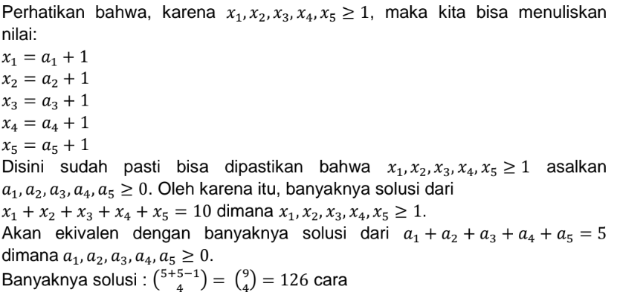
Kombinasi n objek identik ke r Tempat.

Slide 17
Derangement
Derangement adalah sebuah permutasi buah n objek sehingga tiap masing-masing objek tidak menempati posisi aslinya.
Misal terdapat sebuah himpunan A = {1, 2, 3}
Derangement dari himpunan A tersebut adalah {2, 3, 1}, {3, 1, 2}.
Ket : Pada masing-masing permutasi tersebut jelas bahwa 1 tidak menempati urutan pertama, 2 tidak menempati urutan kedua,dan 3 tidak menempati urutan ketiga.

Slide 18
Derangement
Rumus rekursi dari derangement
Misal d(n) menyatakan banyaknya derangement dengan n anggota, maka akan terdapat sebuah relasi yaitu :
d(n) = (n-1)(d(n-1)+d(n-2))
dimana d(1) = 0, dan d(2) = 1.

Slide 19

Peluang
Peluang adalah materi lain yang seringkali muncul di soal-soal OSK dan OSP. Peluang/probabilitas adalah cara untuk mengungkapkan pengetahuan atau kepercayaan bahwa suatu kejadian akan berlaku atau telah terjadi.
Probabilitas dari suatu kejadian adalah angka yang menunjukan kemungkinan terjadinya suatu kejadian. Nilai dari peluang berkisar di antara 0 dan 1. Peluang dari suatu kejadian A didefinisikan sebagai.
P(A)= , dimana n(A) adalah banyak kemungkinan A bisa terjadi, sedangkan n(S) adalah banyak kemungkinan (kejadian A dan kejadian selain A) yang bisa terjadi.

Slide 20

Peluang
Contoh Soal:
Andi memiliki 6 buah bola yang terdiri dari 2 bola berwarna merah dan 4 bola berwarna biru. Jika Budi ingin mengambil 2 bola secara acak, berapa peluang budi mendapatkan bola dengan warna yang sama?
Jawaban:
Misalkan adalah kejadian berupa Budi mendapatkan 2 buah bola dengan warna yang sama, maka:
n(A) = n(Budi mendapat 2 bola merah) + (Budi mendapat 2 bola biru)

Slide 21
Pigeonhole Principle (PHP)
Apabila terdapat n+1 ekor burung dan buah n sangkar lalu burung tersebut akan dibagikan ke buah sarang tersebut, maka dipastikan akan terdapat
setidaknya 1 sangkar yang diisi oleh minimal 2 ekor burung.
Contoh Soal:
Pak Ganesh ingin berbagi coklat kepada cucu-cucunya. Apabila cucu Pak Ganesh berjumlah 20 orang, berapa coklat minimal yang dibutuhkan pak Ganesh sehingga dijamin setidaknya 1 orang cucunya mendapatkan 5 coklat?

Slide 22
Pigeonhole Principle (PHP)
Apabila terdapat n+1 ekor burung dan buah n sangkar lalu burung tersebut akan dibagikan ke buah sarang tersebut, maka dipastikan akan terdapat
setidaknya 1 sangkar yang diisi oleh minimal 2 ekor burung.
Contoh Soal:
Pak Ganesh ingin berbagi coklat kepada cucu-cucunya. Apabila cucu Pak Ganesh berjumlah 20 orang, berapa coklat minimal yang dibutuhkan pak Ganesh sehingga dijamin setidaknya 1 orang cucunya mendapatkan 5 coklat?
Jawab :
Kemungkinan terburuk yang menggagalkan syarat yang diminta adalah ketika semua cucu pak Ganesh mendapatkan 4 buah coklat. (Total coklat semuanya = 20 * 4 = 80)
Ketika ditambah 1 coklat lagi, maka dipastikan akan ada minimal 1 orang cucunya yang mendapatkan 5 (4 + 1) coklat.
Jadi coklat minimal yang dibutuhkan Pak Ganesh agar menjamin setidaknya 1 orang cucunya mendapatkan 5 coklat adalah 81 coklat.

Slide 23
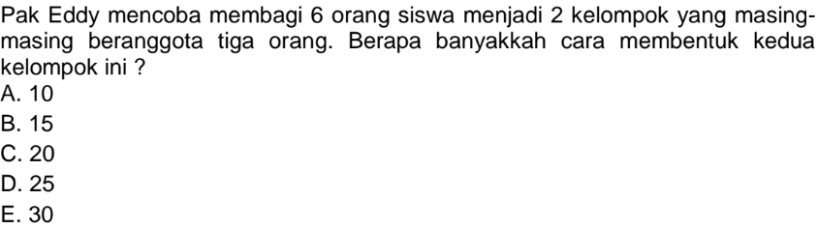
Soal Kombinatorika

Slide 24
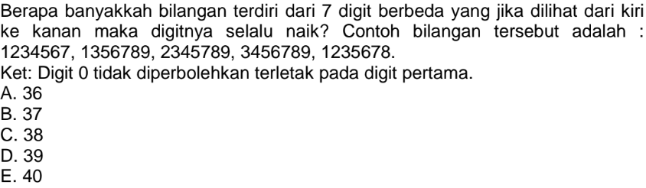
Soal Kombinatorika

Slide 25
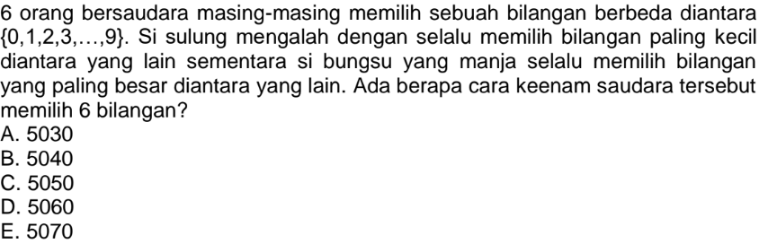
Soal Kombinatorika

Slide 26
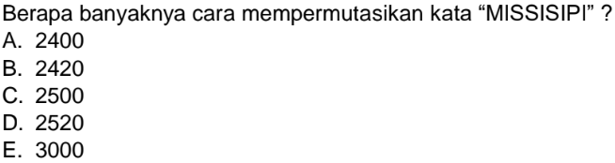
Soal Kombinatorika

Slide 27
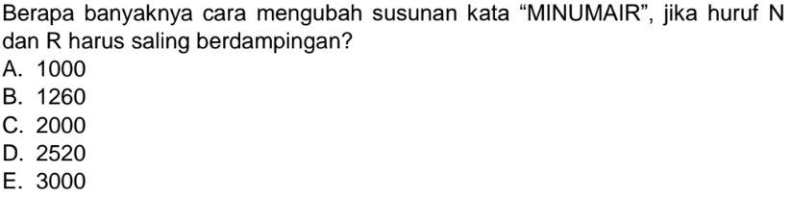
Soal Kombinatorika

Slide 28
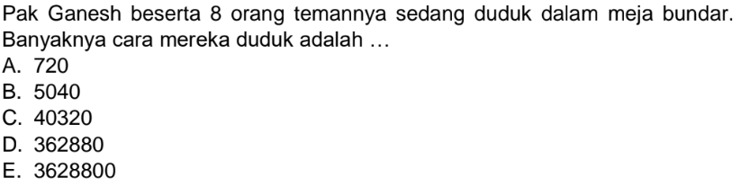
Soal Kombinatorika

Slide 29
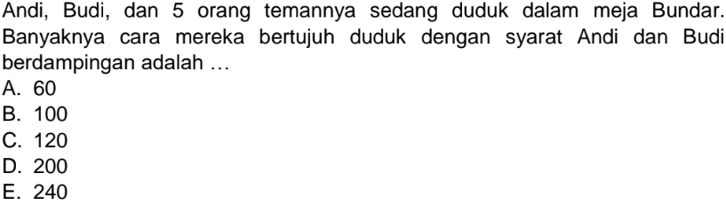
Soal Kombinatorika

Slide 30
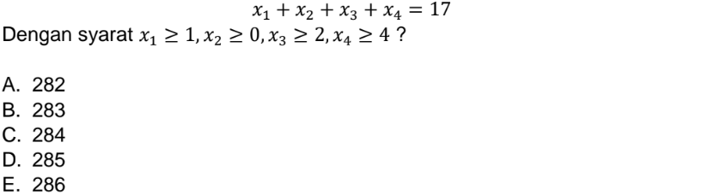
Soal Kombinatorika

Slide 31
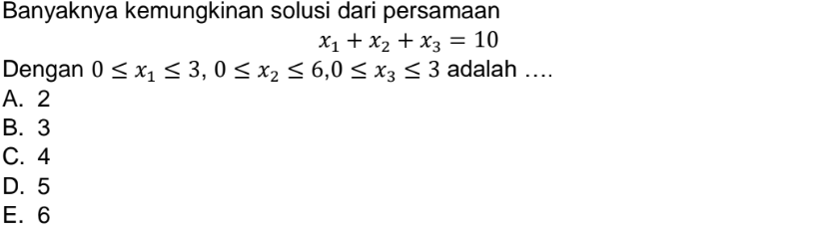
Soal Kombinatorika

Slide 32
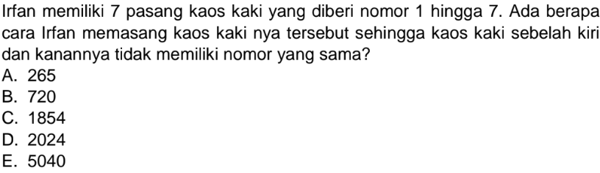
Soal Kombinatorika

Slide 33
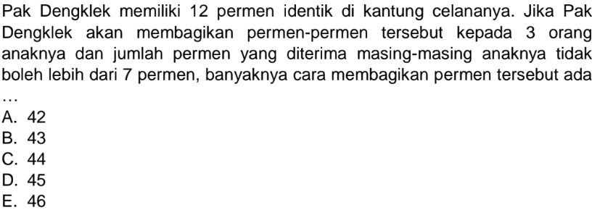
Soal Kombinatorika

